Slide 1

ქვიზი 5-6

Slide 2
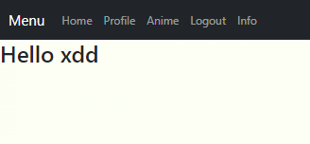
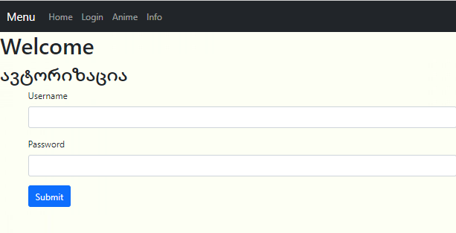
ავტორიზაციის მენიუ

Slide 3
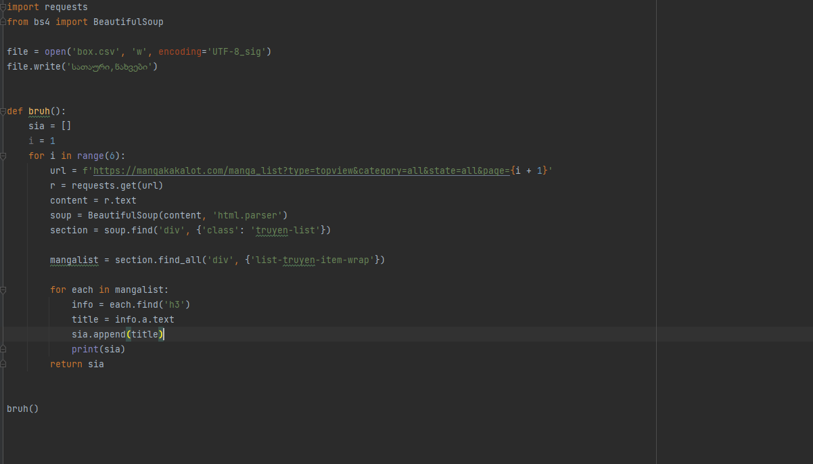
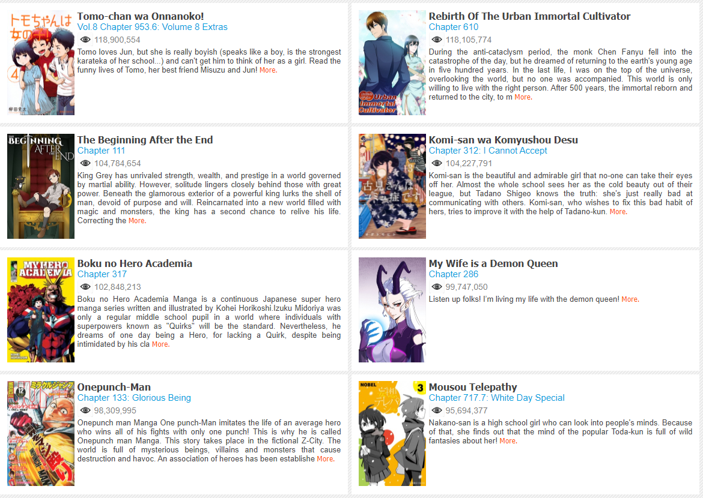
პარსინგი

Slide 4
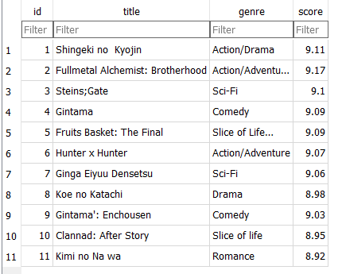
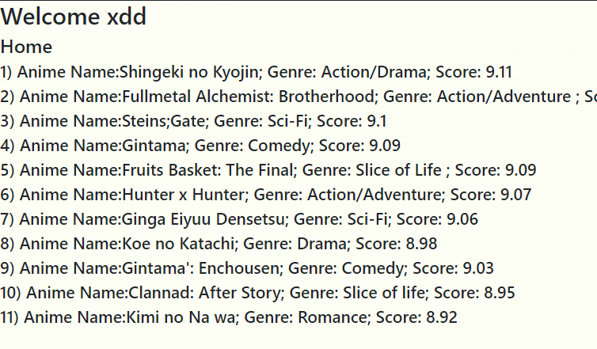
SQLalchemy მონაცემთა ბაზა

Slide 5


გამოყენებული მოდულები

